Slide 1


國立嘉義大學
課程結構外審暨課程融入
U-CAN共通職能實際操做研習
107學年度課程結構外審說明
古國隆 教務長
107年8月20日

Slide 2

簡報大鋼
課程結構審查目的
課程結構審查重點
課程結構外審作業期程
課程結構審查範圍與內容
必修課程教學設計審查範圍與內容
審查佐證資料及相關表格
審查委員與預算
繳交外審意見回覆說明表
Q&A

Slide 3
課程結構審查目的
重整系所課程架構
必選修各科大綱內容，以符合系、院、校訂定之教育目標及其對應之基本素養、專業及核心能力
基本素養 | 核心能力
品德涵養 | 自主自律能力
 | 關懷、參與及領導能力
通識素養 | 語文、資訊能力與體適能
 | 博雅知能
專業與創新 | 專業之基本與核心知能
 | 培養獨立思考與創新能力
多元文化素養 | 在地理解
 | 全球視野
重整項目包括系所課程及通識課程
落實課程與教育目標之對應

Slide 4
課程結構審查重點
1.三年一次
2.首年度須先送整體架構(包括必選修)，說明必選修之必要性及與教育 目標之相連性
3.由學系自行決定送審科目，並逐年完成所有必修課程送審
辦理週期
受評單位
• 以系/所為單位包裹送審，但分不同班制(學士班、碩士班、博士班)審查
1.整體課程結構合宜，符合新時代知識結構發展趨勢
2.所設定之學生核心能力指標符合該學位授予目標
3.必修課具合理邏輯且配置具平衡性
4.課程內涵數量、修課要求或活動設計足以為該階段學習所需之學習
興趣和學科知識奠基
5.課程結構設計與國內外標竿(或參考)學系(所) 相符程度。
審查重點
1.系(所、學位學程)應就審查委員之審查結果及建議事項納入課程委員會議案，作為課程結構修訂參考依據
2.系並將審查結果及執行情形提報院級、校級課程委員會審議及教務會議核備
審查回饋

Slide 5
課程結構外審作業期程
時間 | 工作內容 | 執行單位
107/08/20(一) | 進行全校課程外審工作說明會 | 教務處
107/09/01~107/09/28 | 教學單位整理送審資料 | 各教學單位
107/09/17~107/09/21 | 學系提供審查名單經院長核章 | 各教學單位、院辦
107/09/28前 | 資料寄送外審委員審查 | 各教學單位
107/10/01~107/10/31 | 外審委員審查課程資料 | 審查委員
107/11/01~107/11/16 | 審查意見收回與經費核銷 審查意見回覆至各教學單位 | 審查委員
107/11/19~107/12/14 | 系課程委員會開會討論外審意見 | 各教學單位
107/12/28前 | 學系外審結果及改善相關開會紀錄與審查回覆院校課程委員會，學院彙整各系送至教務處 | 各教學單位
108/01 | 教務處彙整統計並簽核提送校課程委員會審議及教務會議核備 | 教務處

Slide 6
課程結構審查範圍與內容
項目 | 建議
1.課程結構設計與系(所)教育目標之一致性。 | 摘要說明課程結構與教育目標之關聯性，並檢附系(所)各班制之教育目標與制定過程、必選修一覽表、課程關聯(架構)圖等佐證資料。
2.課程結構符合該專業領域中學術理論之架構。 | 摘要說明課程結構設計之專業學理架構依據，並檢附系(所)各班制之必選修一覽表、課程關聯(架構)圖、近3年課程開設一覽表等相關資料佐證說明。
3.系(所)訂定之教育目標與必修能力與最新專業發展需求的符合程度。 | 檢附並摘要說明系(所)各班制之教育目標與必修能力，並說明最新專業發展之符合程度，建議檢附各班制之教育目標、必修能力之定義與制定過程等相關資料作為佐證資料。
4.相對於教育目標與學生必修能力指標，必選修學分數分配之適當性。 | 以圖表呈現學分配置並摘要說明教育目標與學生必修能力之關聯性， 並以必修能力、必選修一覽表等作為佐證資料。

Slide 7
課程結構審查範圍與內容
項目 | 建議
5.課程結構設計欲培育學生達成系(所)之必修能力的檢核指標之適當程度。 | 列出並說明系(所)學生必修能力之檢核指標，並檢附系(所)各班制之必修能力、對應之必修能力檢核指標等為佐證資料。
6.每學年各學期必選修課程之銜接順序合理性。 | 各學年必修課程設計之關聯，近3年課程開設一覽表作為佐證資料。
7.課程結構設計已考量就業需求與職涯進路，培育學生將所學應用在實務上的能力。 | 說明職涯進路與畢業生就業分佈概況之情況並解釋課程設計之關聯性，並以課程關聯(架構)圖、職涯進路圖、外部意見回饋等相關資料作為佐證資料。
8.與國內外標竿(或參考)學系(所)課程結構設計相符程度。 | 以雙方課程地圖對照，並檢附雙方課程地圖為佐證資料。

Slide 8
課程結構自審
必選修各科大綱內容，以符合系、院、校訂定之教育目標及其對應之基本素養、專業及核心能力
基本素養 | 核心能力
品德涵養 | 自主自律能力
 | 關懷、參與及領導能力
通識素養 | 語文、資訊能力與體適能
 | 博雅知能
專業與創新 | 專業之基本與核心知能
 | 培養獨立思考與創新能力
多元文化素養 | 在地理解
 | 全球視野
選修課程是否呈現多元性
總整課程與學用合一之配合度
漸進型教學課程設計
營運行總整課程概念

Slide 9
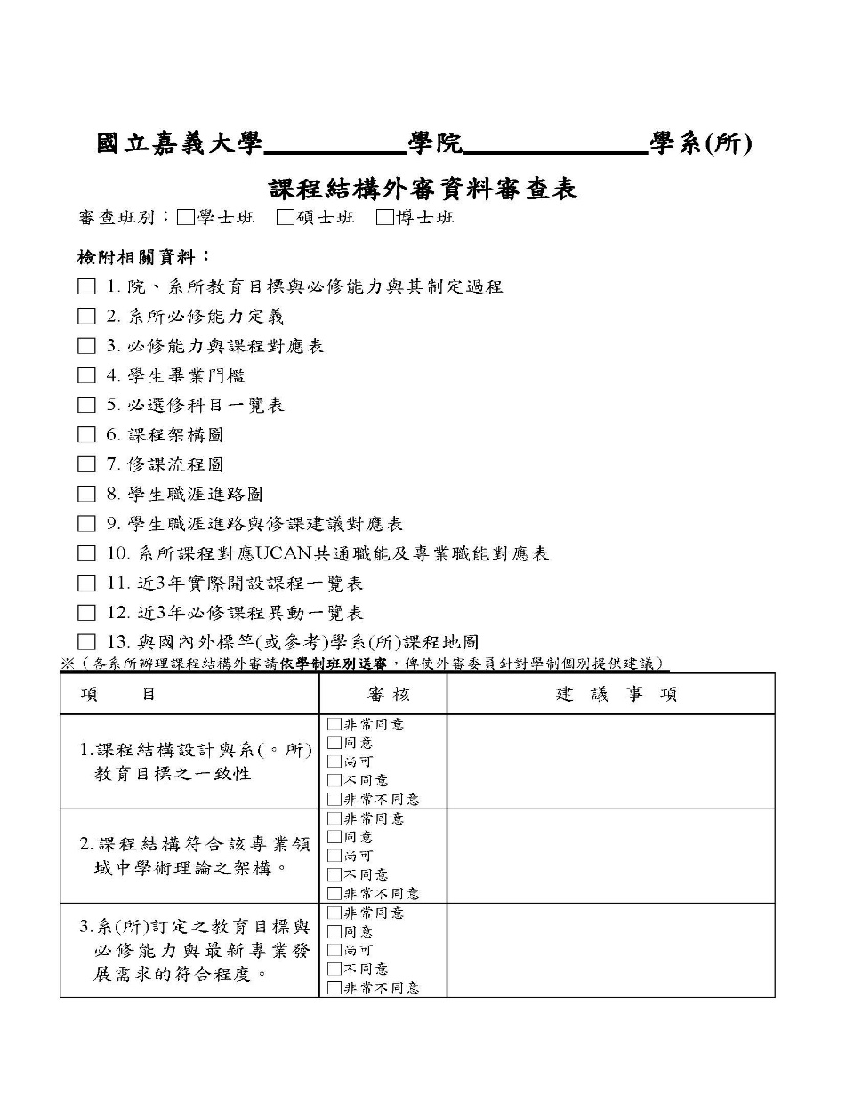
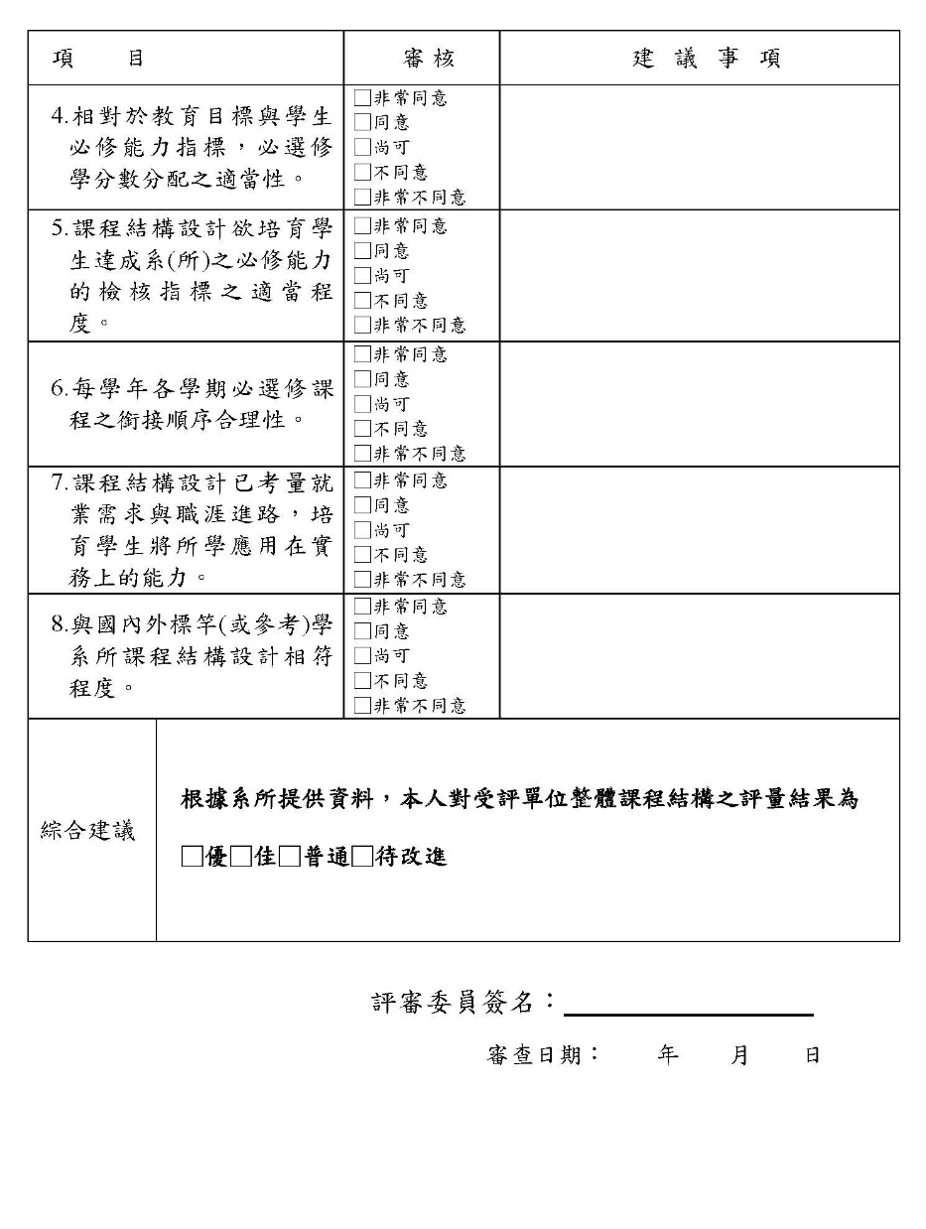
課程結構審查資料表格

Slide 10
必修課程教學設計審查範圍與內容
項目 | 建議
教學內容大綱清楚說明教學目標及所要培養之必修能力。 教學設計採用合適之教材(含自編教材)，藉以達成所欲培養之必修能力。 教學設計採用合適之教學方法，藉以達成所欲培養之必修能力。 教學設計採用合適之學習進度，藉以達成所欲培養之必修能力。 教學設計採用合適之學習評量，藉以達成所欲培養之必修能力。 教學設計課程教材與授課內容符合學用合一。 與標竿(或參考)學系(所)課程內容大綱相符程度。 | 檢附各個課程之教學內容大綱、教學目標說明、必修能力說明、採用之教材、教學方法說明、課程進度說明、學習評量說明、教學意見調查結果。

Slide 11
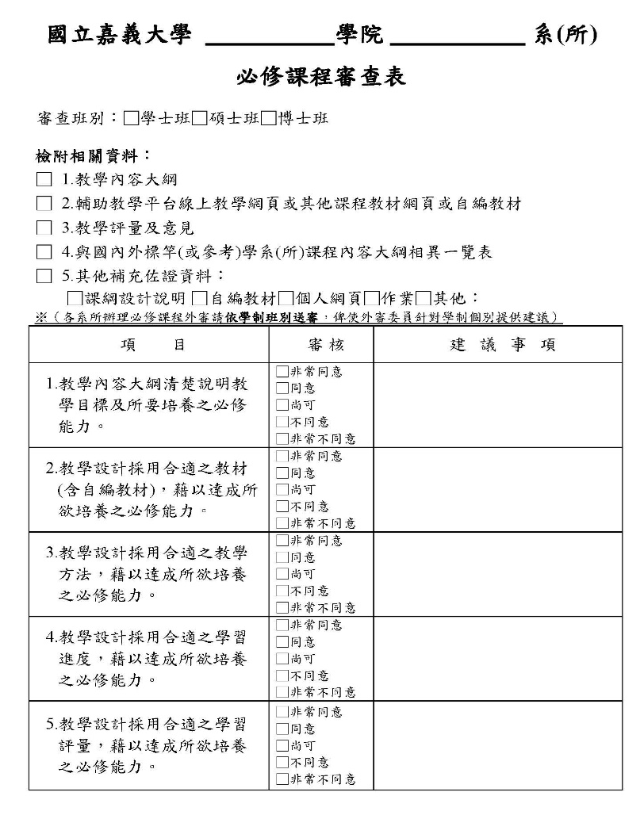
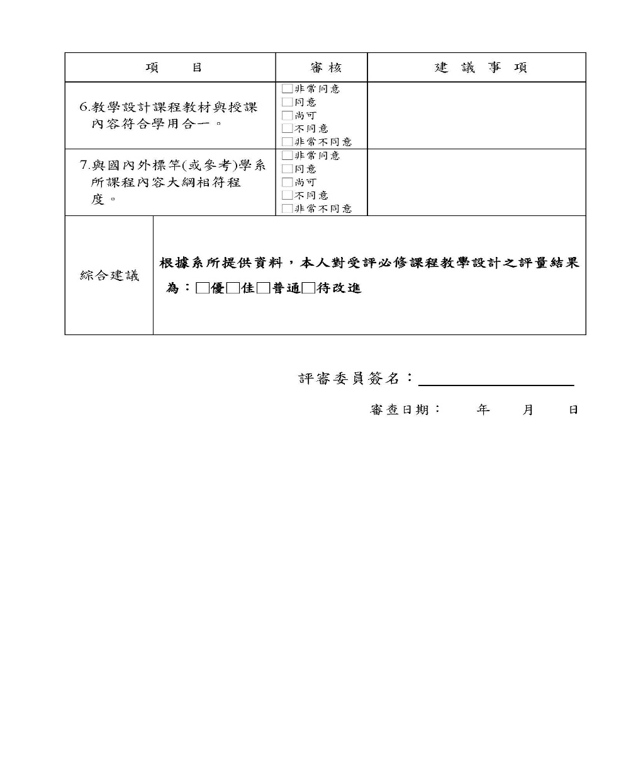
必修課程教學設計審查資料表格

Slide 12

審查佐證資料
課程結構審查 | 必修課程審查
院、系所教育目標與必修能力與其制定過程(最新版) 系所必修能力定義(最新版) 必修能力與課程對應表(最新版) 學生畢業門檻(最新與上一版) 必選修科目一覽表(最新與上一版) 課程地圖 修課流程圖 學生職涯進路圖(最新版) 學生職涯進路與修課建議對應表(最新版) 系所課程對應UCAN共通職能及專業職能對應表 近3年實際開設課程一覽表 近3年必修課程異動一覽表 與國內外標竿(或參考)學系(所)課程地圖 | 教學內容大綱 嘉義大學輔助教學平台線上教學網頁或其他課程教材網頁或自編教材 教學評量及意見 與國內外標竿(或參考)學系(所)課程內容大綱相異一覽表 其他授課老師補充佐證資料(建議依照審查項目摘要補充說或提供下列佐證資料)，例如(1)課綱設計說明(2)自編教材(3)個人網頁(4)作業報告
系所課程地圖連結
https://goo.gl/RLWAw4
12

Slide 13
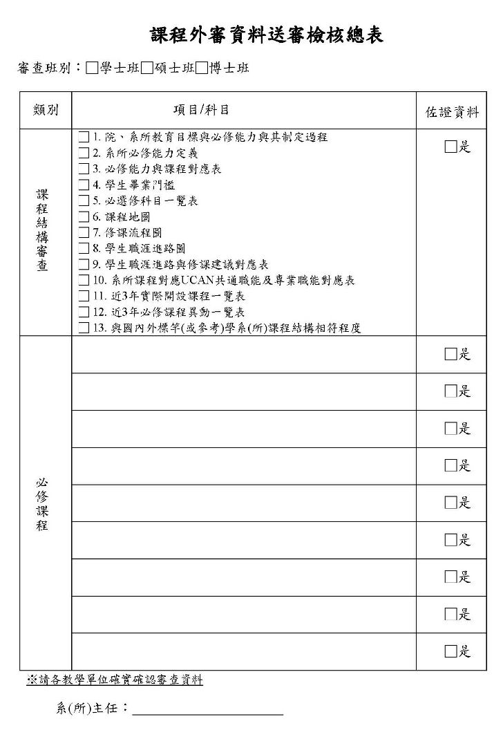
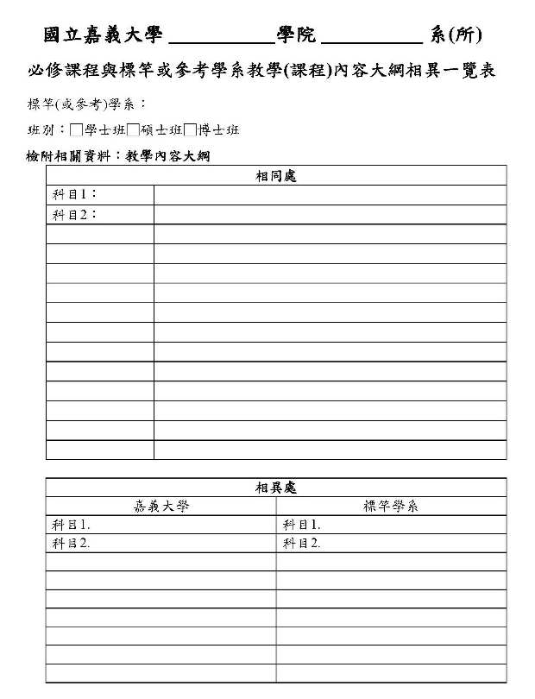
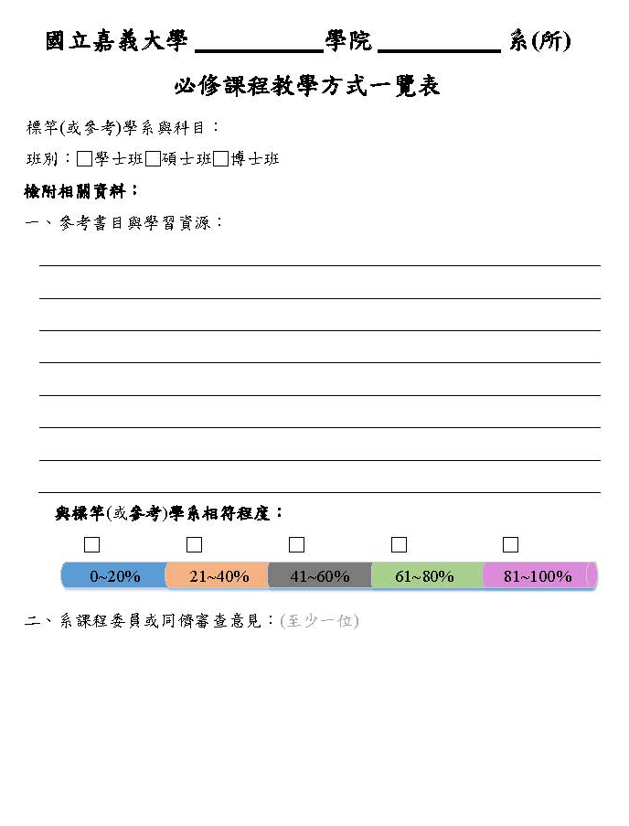
審查資料表格

Slide 14
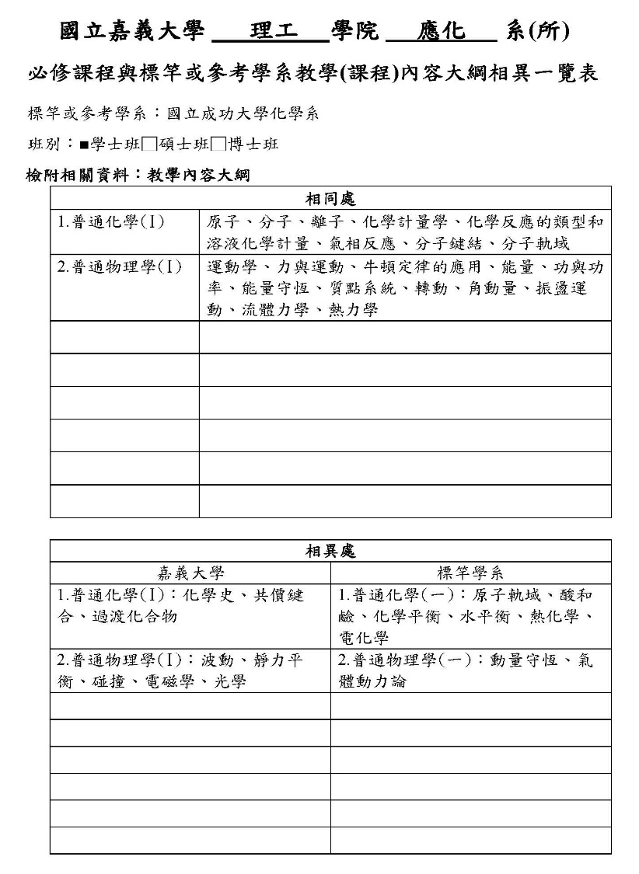
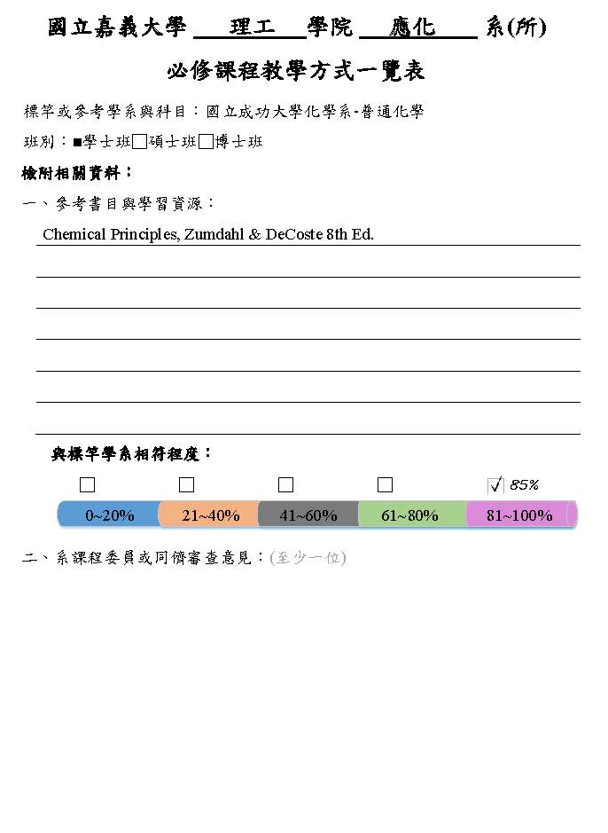
範例
》應化系的標竿學系為成功大學化學系

Slide 15
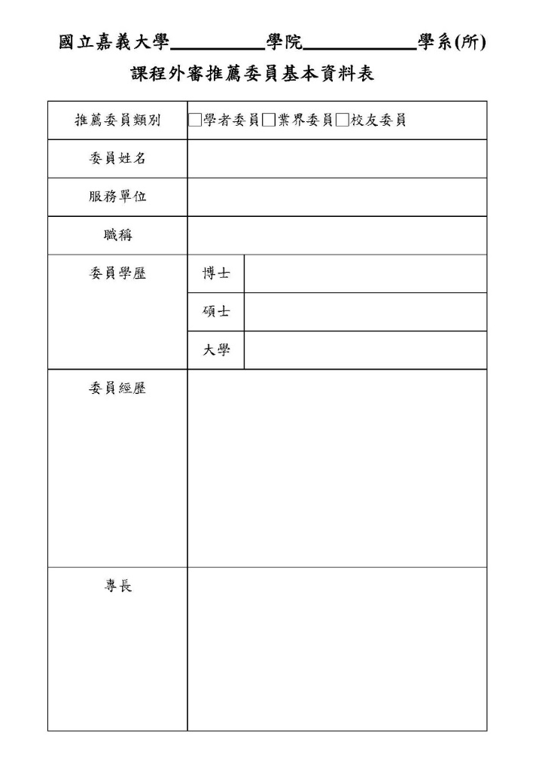
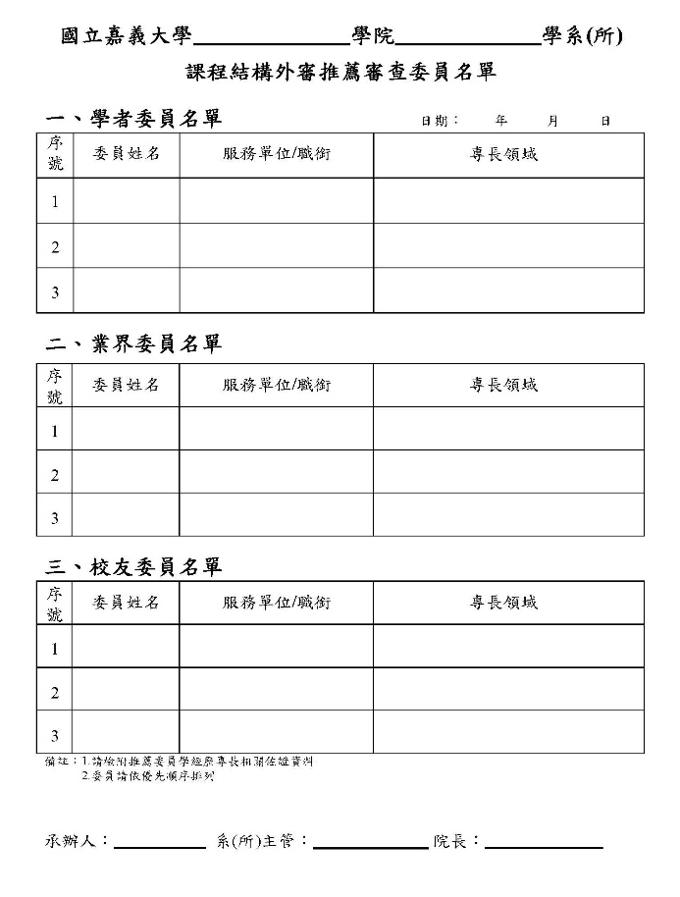

審查委員
審查委員：3位校外專家學者(學者、業界人士及校友至少1位)。
請系(所)主管推薦審查委員名單，經院長同意送教務處備查。
請依委員優先順序填列

Slide 16
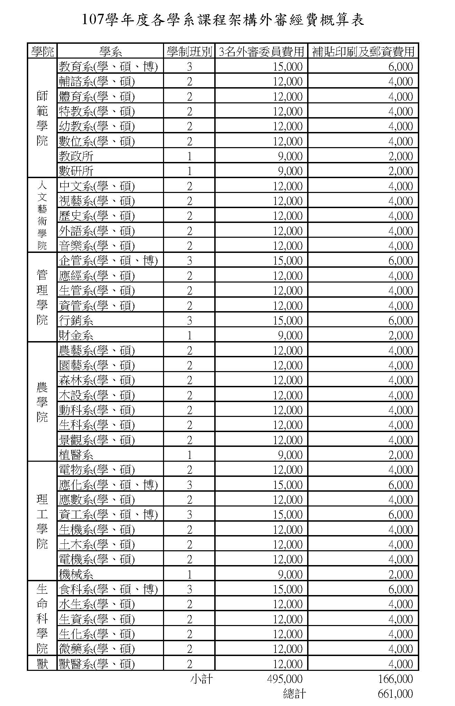
審查預算
每一班制每位審查人經費：3,000 元，每增加一班制增加1,000元。
每一班制補貼印刷及郵資費用：2,000元，每增加一班制增加2,000元。
每系預估三位審查委員，總經費需661,000元(詳見經費概算表)。
三年完成所有專業必修課程外審作業，每年核撥經費額度相同。
16

Slide 17
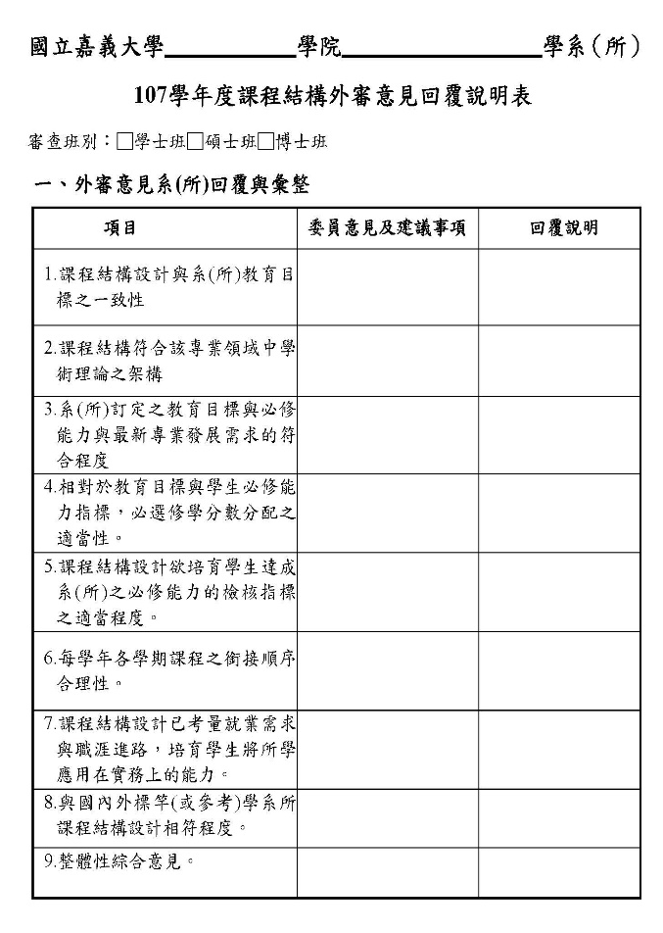
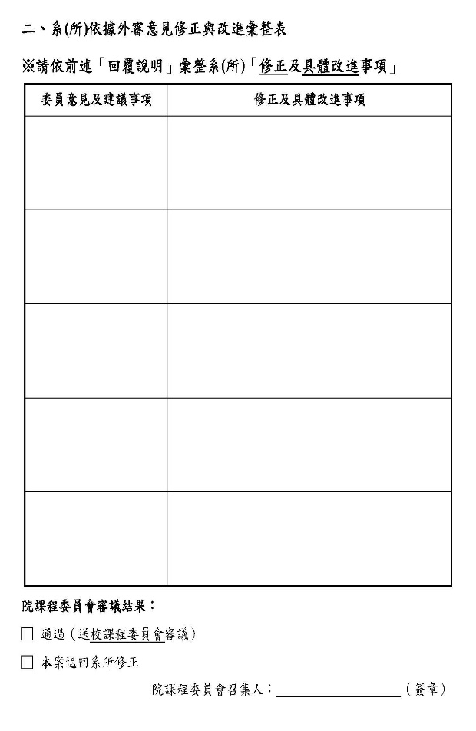
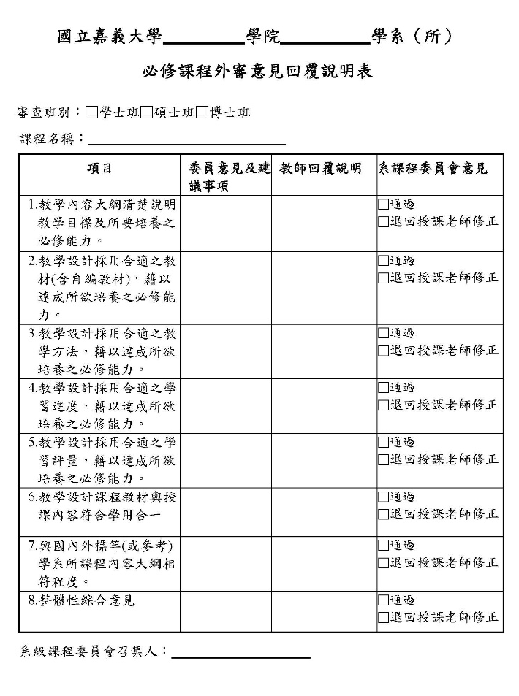

繳交外審意見回覆說明表
繳交送審資料時以一個班制裝訂成一本為原則，內容包含兩個部分，一為課程整體結構，二為必修課程。
經費核銷時繳交1份含光碟電子檔。

Slide 18

Q&A
課程外審與系所評鑑的關係？
系所評鑑目的多屬系所自我檢視教育品質與效度、建構大學績效責任；另一方面，學生學習成效是高等教育評鑑的重要指標。因此成效為本的系所評鑑成為行政體系的要務，以達成「創造一個承諾品質保證、組織學習與後續改善的大學組織」，保證學生學習品質。
藉由課程外審得以了解整體課程架構、供課質量是否符合該學位應有要求，及了解課程內涵、考題與作業設計是否符合課程目標。

Slide 19

Q&A【第一部分：送審作業】
所有必修課都須送外審？
A：否。
1.須送外審課程：各系『專業』『必修』課程。
2.『不』須送外審課程：
(1)外系支援課程不列入此階段送外審。
(2)各系演講或講座類、專題研討(seminar)、專案實作(project)及 校外實習等必修課『不』須送外審，若前述課程為其他專業必 修課之延續課程，請於該送審科目之課程綱要內說明。
3.課程自審完善則可取代外審。

Slide 20

Q&A【第一部分：送審作業】
如何準備
「課程架構圖」？
由同一名審查委員審查同一學系不同課程者，只須檢附一份課程架構圖，並以螢光筆標示送審的各個課程名稱即可。

Slide 21

Q&A【第一部分：送審作業】
單學期的課程，例如分析化學(一)、分析化學(二)皆為『相同課程名稱』，可一併送審。
延續性課程如何送審？
若課程統整(院共同必修)課程，由外系教師支援專業必修課(例如：應數系-微積分、電物系-普通物理)，如何送審？
必修課程業經統整並使用同一份課綱者，統一由『支援學系』負責外審作業。

Slide 22



Q&A【第一部分：送審作業】
課程結構審查？
課程結構需包含必修、選修科目一併送外審。
必修課程審查？
若依規定「由學系自行決定送審科目，以三年為一週期，完成所有必修課程送審」，是否3年內須審完所有專業必修課？
各學系須於3年內(107-109 年)完成所有專業必修課程審查(可自審或外審)作業，因此，每年的送審科目數可適當調整。
每年核撥相同額度補助經費。

Slide 23

Q&A【第二部分：教師回應審查意見作業】
針對審查委員意見，授課教師如何準備回應資料？
一、學系(開課單位)：
(1)外審委員綜合建議為「待改進」，請系辦轉送『外審意見回覆說明表』及委員審查意見表及教師 送審資料一併轉知授課教師。
(2)相同課程名稱(相同授課教師)，例如單學期課程-統計學(一)及統計學(二)，只須填寫一份意見回 應表。
二、授課教師：
授課教師須於規定期限內，依據審查委員意見，適度調整授課內容或進度，並提送下列資料至開課
單位：
(1)授課教師填寫『外審意見回覆說明表』。
(2)委員之審查表。
(3)『修正後』的課程綱要或課程相關評量方式之規劃(皆請註明修正處)。
三、其他說明：
(1)外審意見回應表之授課教師簽章處：同一門課有 2 位以上老師授課，但統一送一份課綱審查者， 應由全數教師簽名。院共同核心課程則由 1 位教師代表簽名，並請註明【課綱調整後內容已知會 相關授課教師並同意調整】。
(2)經各級課程委員會議審議通過後，後續開課請授課教師依此審查通過的版本進行教學規劃與授課。

Slide 24

Q&A【第三部分：課程委員會審議作業】
各級課程委員會審議外審課程所需資料及程序
時程 | 執行者(單位) | 資料/作業項目
107/11/01~107/11/16 | 授課教師 | 提送(1)外審意見回應表、(2)委員之審查意見表、(3)修正後的課綱或課程相關評量方式之規劃(皆須註明修正處)。
107/11/19~107/12/14 | 系級課程委員會 | 審議當學年度所有送外審課程之審查結果及教師回應。 (1)通過：提送全數資料及審議結果彙總表至院級課程委員會審議。 (2)未通過：請授課教師於『兩週內』修正，再提送系級課程委員會審議。
107/12/28前 | 院級課程委員會 | 審議各系外審課程之審查結果及教師回應。 (1)通過：提送審議結果彙總表及院級課程委員會會議紀錄至教務處。 (2)未通過：請授課教師於『兩週內』修正，再提送院級課程委員會審議。
108/01 | 校級課程委員會 | 教務處統一彙整提案資料、系/院級課程委員會審議結果及教師回應至校級課程委員會審議。

Slide 25

Q&A
可核銷經費項目?
委員審查費、出席費
印刷費
雜支：郵資、紙張
勞動型工讀生：工讀金、勞保、補充保費、工資墊償金、勞退

Slide 26


107學年度課程結構外審說明
簡報結束
敬請指教
國立嘉義大學教務處

